Slide 1
中期检查文稿
小组编号：08
组名：RainbowSix

Slide 2
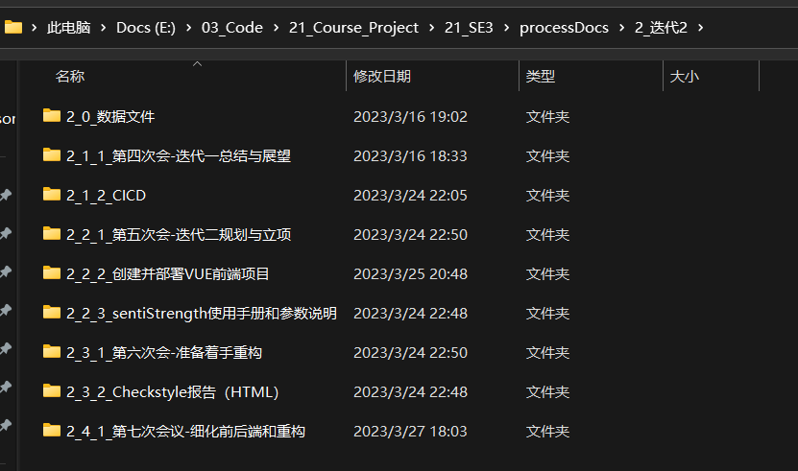
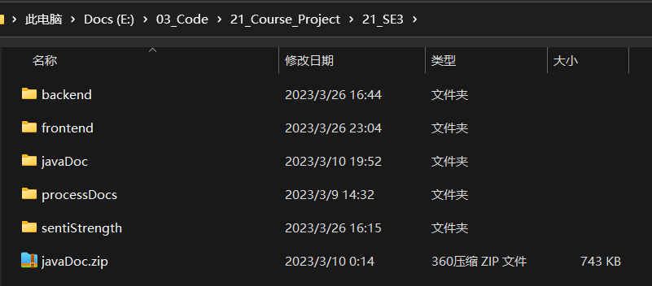
1 项目与会议情况

Slide 3
2 CICD相关内容

Slide 4
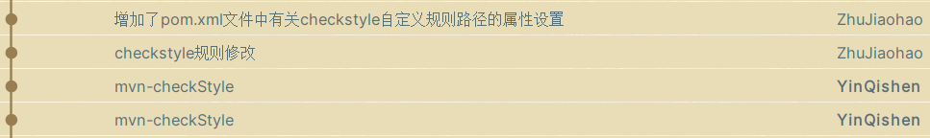
3 数据集的运行和CheckStyle相关内容

Slide 5
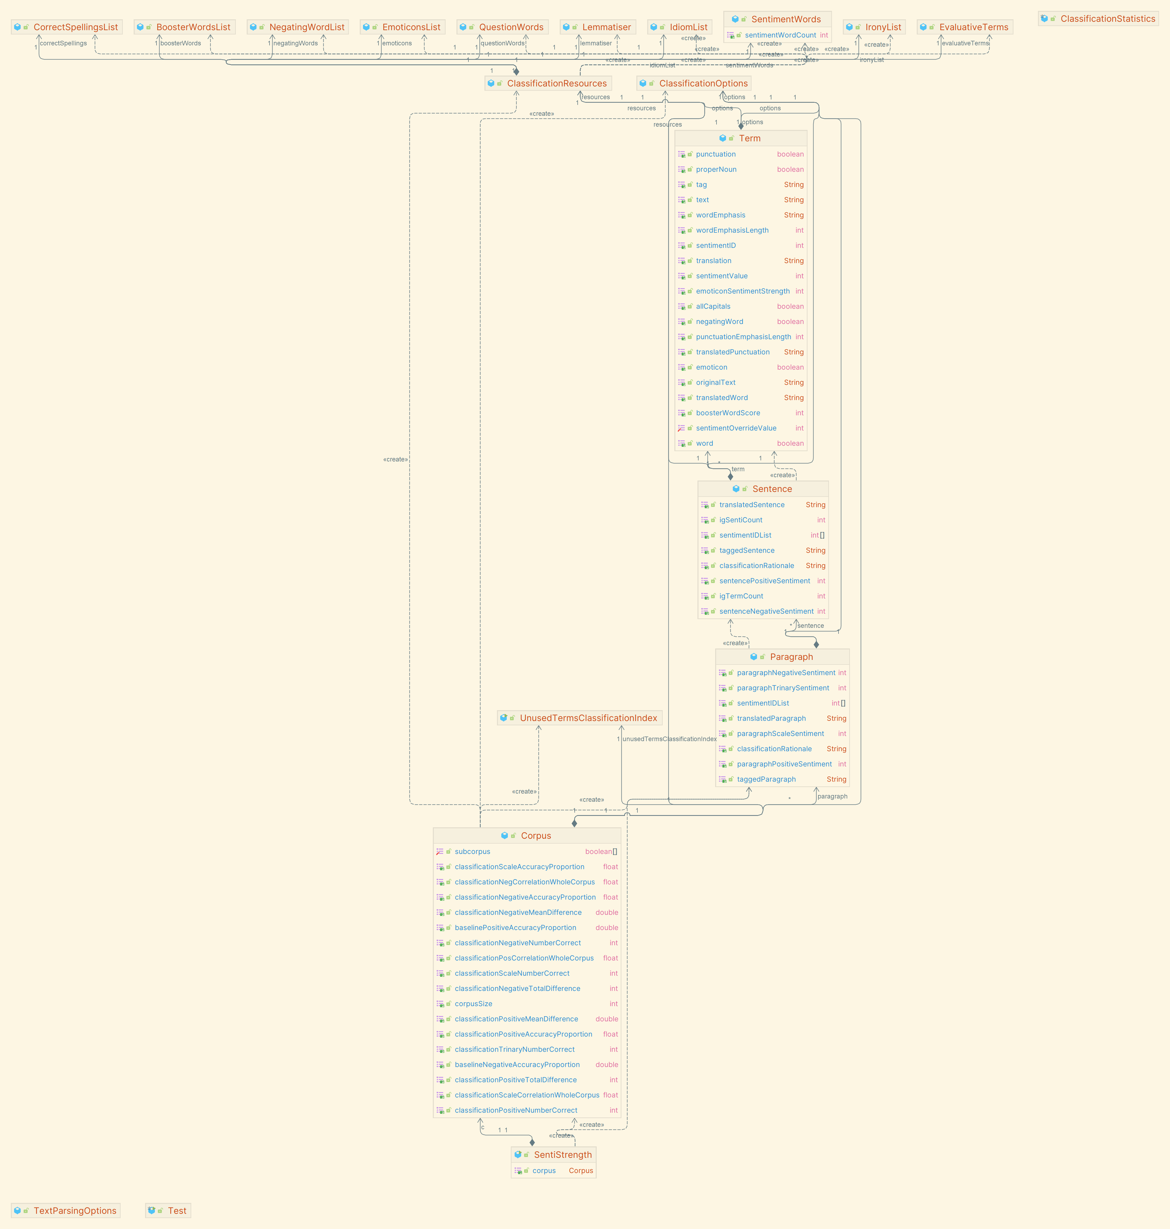
4 重构设想
我们学过的设计模式有限，我凭借已有知识对代码进行梳理，觉得可以进行以下改进。 把不同的情绪分类方式、统计算法用策略模式包装； 临时对象的创建，如paragraph、sentence、term等用工厂模式包装（或者可以用建造者模式直接构建整体，但是得重新设计类）；
如果客户端编程有所运用，那么可以考虑命令模式； 我们对文本的处理及数据集的训练具有大量可重复应用，所以模板方法在此可行 原型、状态模式、观察者、中介者貌似不太好用进去，所以没有写，大家如果有什么想法也可以加进来。

Slide 6
5 前后端展示（及其简陋的初版）
http://124.221.102.208:8086/
基于SpringBoot Web的后端（Rest API风格）
基于Nginx 和 Vue3 的前端（初版）

